Slide 1

Programmation et PRÉVENTION du MARIAGE DES ENFANTS dans les situations de conflit et D’URGENCE.
Série d'apprentissage Filles Pas Epouses, AOÛT 2023

Slide 2
Interprétation
ANGLAIS - Cette session comprendra des présentations en anglais et en français. Pour accéder à l'interprétation simultanée, veuillez cliquer sur l'icône du globe dans la barre inférieure de votre écran et sélectionnez la langue de votre choix (anglais, espagnol, français ou pas d'interprétation).
français - Cette session comprendra des présentations en anglais et en français. Pour accéder aux services d'interprétation simultanée, veuillez cliquer sur l'icône globe que vous trouverez dans la barre inférieure de votre écran, et sélectionnez la langue de préférence (anglais, espagnol, français, ou version originale).
Español - La session se déroulera en anglais et en français. Pour accéder aux services d'interprétation simultanée, veuillez cliquer sur l'icône du globe qui se trouve dans la barre inférieure de votre écran, et sélectionner la langue de votre choix (anglais, espagnol, français ou version originale).
Notes:
Lara ou Laia ?
Si vous rencontrez des difficultés techniques, écrivez dans la boîte de dialogue (de préférence en portugais, français, espagnol ou anglais !) et un membre de notre équipe se fera un plaisir de vous aider.
Vous pouvez également utiliser la boîte de dialogue pour poser des questions ou faire part de votre expérience. Et si vous avez une question à poser à l'un de nos panélistes, veuillez indiquer son nom.

Slide 3
Vue d'ensemble
Introduction
Présentation sur Girl Shine : Preventing and Responding to Early Marriage (Mehreen Jaswal / IRC)
Présentation de la recherche et du plaidoyer menés par des jeunes pour lutter contre le mariage des enfants et l'éducation des filles pendant les crises au Burkina Faso et au Niger (Aicha Ba, Flora Koné et Teoma Mamadou Ousseini / EOL)
Q&R et discussion
Fermeture

Slide 4
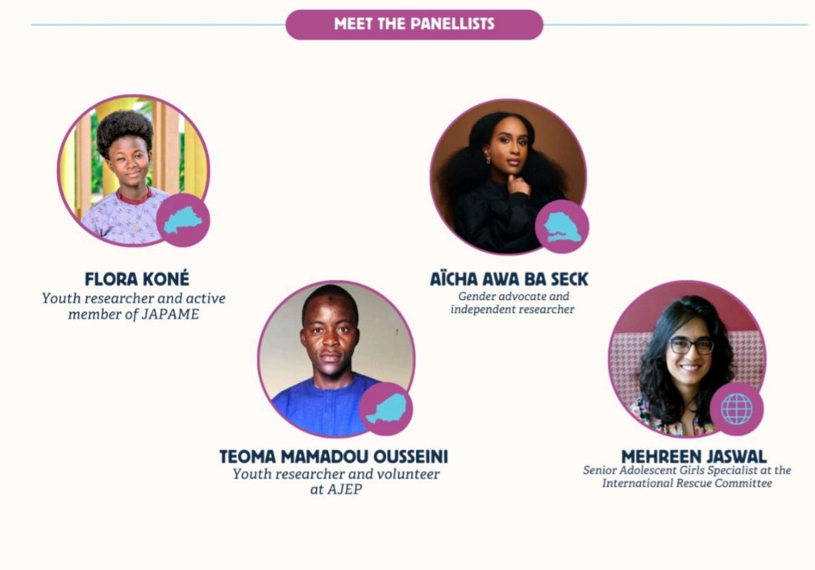

Slide 5


Girl Shine : Prévenir et répondre aux mariages précoces
DÉPARTEMENT D'ÉTAT DES ÉTATS-UNIS
BUREAU DE LA POPULATION, DES RÉFUGIÉS ET DES MIGRATIONS (PRM)

Slide 6
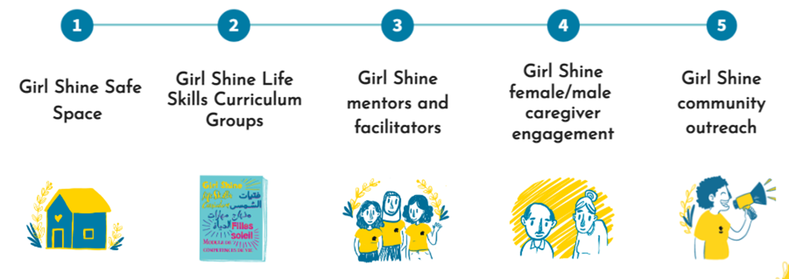
Girl Shine
Notes:
Girl Shine est un modèle de programme et un ensemble de ressources qui visent à soutenir, protéger et autonomiser les adolescentes dans les situations humanitaires. (Modèle de programme à l'écran)
Le modèle de programme de Girl Shine vise à faciliter la création d'un espace sûr pour les filles - un espace qui est conscient des normes patriarcales et qui les remet activement en question. Girl Shine vise à cultiver (1) un espace qui permet aux filles de savoir qu'elles ne sont pas à blâmer pour les violences qui leur sont infligées, (2) un espace qui s'appuie sur le pouvoir et le potentiel des filles, et (3) un espace qui encourage les filles à réfléchir à la manière dont elles veulent façonner leur propre avenir. Le modèle de programme prévoit également de s'engager avec les soignants et la communauté au sens large sur les sujets suivants : les droits sexuels et reproductifs des adolescentes, les normes de genre, la sécurité des filles et d'autres questions que les filles nous ont dit être importantes pour elles.
Il est mis en œuvre dans plus de 34 pays à travers le monde par nos équipes WPE (ainsi que par des organisations externes), notamment dans les communautés d'accueil, les personnes déplacées et les réfugiés en milieu rural et semi-urbain, y compris dans les camps.
Girl Shine peut être pris en compte dans :
Situations d'urgence et d'après-conflit
Lorsque les besoins primaires de la population sont satisfaits
Là où les services d'intervention en cas de violence liée au sexe sont pleinement établis
Lorsque les adolescentes sont suffisamment stables pour participer régulièrement aux groupes de compétences de vie
Girl Shine peut être envisagé lorsque :
Les agents chargés des dossiers de violence liée au sexe ont été formés à la gestion des cas de violence liée au sexe et à la prise en charge des enfants victimes d'abus sexuels (CCS).
Le personnel et les jeunes femmes encadrant le programme d'apprentissage de la vie ont été formés aux concepts fondamentaux de la violence liée au sexe.

Slide 7
Les moteurs du mariage précoce
Liban
Ouganda
Le mari peut fournir
Croire que la fille est prête
Pression sociale de la communauté
Porter des enfants
Ne vous mariez pas tôt, vous aurez plus de mal à trouver un mari
Frais de scolarité élevés
Oisiveté = problèmes
Bonne prise
Les soignants ne peuvent pas subvenir aux besoins de leur fille
La fille comme source de revenus (dot)
Protection de l'environnement
Comportement de la fille
Ne pas réussir/exclure de l'école
Relations négatives avec les soignants/la famille
L'influence des pairs
Manque d'informations sur le mariage ou sur les risques du mariage précoce
Une fille ne peut pas subvenir à ses besoins
Travail domestique
Aller en discothèque
Grossesse
Activité sexuelle
Orphelin/ sans famille
Notes:
Il y a quelques années, Girl Shine a fait l'objet de quelques mises à jour afin de renforcer l'objectif sur le mariage précoce (à la fois la prévention et la réponse).
Nous avons mené une étude formative en Ouganda et au Liban (2018) pour nous aider à façonner les mises à jour de Girl Shine. Nous avons constaté que certains des principaux moteurs contribuant à la SE dans les deux contextes étaient :
Inégalité entre les hommes et les femmes
Normes sociales strictes sur le moment où une fille doit se marier
Rupture de la relation entre les filles et les personnes qui s'occupent d'elles
Les soignants en tant que décideurs influents en matière de mariage
Stress et incertitude économiques
Conditions de vie exiguës
La violence liée au sexe a également été décrite comme très fréquente et l'accès des filles à des services adaptés aux adolescentes était limité.

Slide 8
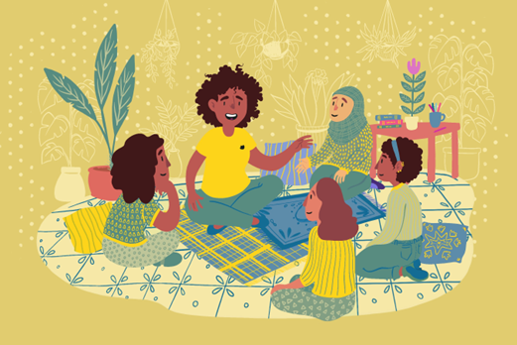
Vue d'ensemble des outils relatifs au mariage précoce dans Girl Shine
Programme d'études sur le mariage précoce pour les adolescentes de 15 à 19 ans
Mariage précoce Programme d'études pour les dispensateurs de soins
Outils d'évaluation Easy Read et FGD
Messages clés Orientation
Guide de la session de conversation communautaire
Stratégie de sensibilisation
Deux formations en ligne sur Kaya :
    Formation pour les prestataires de services
    Girl Shine
Notes:
À la suite de l'étude formative, nous avons développé une série de nouveaux outils qui sont inclus dans Girl Shine, en mettant l'accent sur la prévention des mariages précoces et en répondant aux besoins des filles mariées.
**Mettre l'accent sur les outils qui peuvent être utilisés par les participants qui n'ont pas été formés à la GS pour les aider à renforcer leur travail actuel.
Partie 2A : Programme d'études pour les filles :
Deux composantes : une pour les filles mariées et non mariées comprenant 16 sessions
Nous nous attendons à ce que l'intervention contribue non seulement à retarder le mariage, mais aussi à renforcer les compétences et les connaissances des filles non mariées dans un certain nombre de domaines, en améliorant leur connaissance des risques du mariage précoce, en fournissant des informations sur les droits en matière de santé sexuelle et reproductive, en aidant les filles et les personnes qui s'occupent d'elles à trouver des alternatives au mariage, en aidant les filles et les personnes qui s'occupent d'elles à renforcer les relations entre elles, et en développant le soutien social et la solidarité entre les filles.
En outre, le programme fournit aux filles mariées des informations sur leur corps et des conseils sur la manière d'influencer les décisions qui affectent leur vie. Il apportera également un soutien aux filles et aux soignants afin de renforcer leurs relations et d'encourager la solidarité entre les filles, de sorte que les filles mariées disposent d'un système de soutien solide.
Partie 3A : Programme d'études pour les soignants -
Pour les aidants féminins et masculins, comprenant 16 sessions
L'objectif est d'aider les aidants à trouver des alternatives au mariage et de les aider à renforcer leurs relations mutuelles.
Nous encourageons les personnes qui s'occupent des filles mariées avant le mariage à participer si possible, car c'est une période où les filles ont besoin de leur système de soutien, mais nous incluons également les belles-mères.
Les deux programmes nécessitent une formation du personnel de Girl Shine. Cependant, il y a beaucoup d'autres contenus inclus qui peuvent aider à renforcer votre travail existant sur le sujet.
Facile à lire : Par exemple, si vous effectuez des évaluations avec des filles et des soignants, nous avons adapté tous nos outils d'évaluation dans des formats faciles à lire, ce qui les rend plus accessibles aux personnes souffrant de déficiences intellectuelles.
Messages clés Conseils : Les messages ont été principalement élaborés pour les femmes et les hommes qui ne participent pas aux séances sur le mariage précoce, car le contenu y est déjà abordé. Les messages peuvent être adaptés à la communauté de manière plus générale, en s'adressant aux garçons, aux dirigeants communautaires, aux enseignants et à toute autre personne au sein de la communauté qui a une influence sur la vie des adolescentes. Les messages clés portent notamment sur le renforcement des relations entre les filles et les soignants, la prise de décision, l'égalité des sexes, les groupes marginalisés, les filles handicapées, la santé, la violence et la sécurité, l'accès aux services et les mariages précoces. Ces messages peuvent être intégrés dans les programmes existants.
Guide des sessions de conversation communautaire : Ces sessions ont été conçues pour être menées avec l'ensemble de la communauté, mais chaque participant doit s'engager à suivre les quatre sessions. Elles ont été conçues pour aider les organisations chargées de la mise en œuvre à transmettre à la communauté des messages et des informations sur les adolescentes, afin que ces informations ne se limitent pas aux personnes participant aux séances destinées aux dispensateurs de soins. Il est recommandé que des animateurs formés les mettent en œuvre, mais il est possible de les utiliser en dehors de la programmation de Girl Shine.
Stratégie de sensibilisation : peut être utilisée par les acteurs qui souhaitent augmenter leur portée auprès de diverses adolescentes dans le cadre de leurs activités de programme. Elle peut être utilisée pour trouver des filles qui participeront à Girl Shine ainsi qu'à d'autres activités proposées par les acteurs humanitaires. La stratégie soutient l'approche intentionnelle des filles qui pourraient bénéficier le plus des programmes, par exemple les filles diverses, les filles les plus exposées à la violence, les filles sans réseaux de soutien solides, les filles handicapées et les filles qui sont souvent oubliées par les initiatives générales d'approche et les filles handicapées. Il vous aidera également à adapter les activités aux besoins et aux intérêts des filles.
Cours de formation Kaya :
Les objectifs de la formation des prestataires de services sont les suivants :
-Comprendre quels sont les obstacles aux soins pour les adolescentes
-Renforcer les techniques de communication pour travailler avec les filles
-Apprendre le droit des adolescentes à l'information et aux services en matière de santé sexuelle et reproductive
-Comprendre les approches de gestion des cas de violence liée au sexe pour travailler avec les adolescentes, notamment en ce qui concerne le mariage précoce.
Formation Girl Shine
Comprendre le modèle du programme Girl Shine et la théorie du changement
Savoir comment évaluer et concevoir l'intervention de Girl Shine en fonction de votre contexte
Comprendre le processus de mise en œuvre et de clôture de Girl Shine

Slide 9





Cadre de lutte contre les mariages précoces par le biais de Girl Shine
Donner aux filles les moyens d'acquérir des informations, des compétences et des réseaux de soutien
Mobiliser les familles et la communauté pour retarder les mariages précoces et soutenir les filles mariées
Favoriser l'accès des filles aux services et aux opportunités
L'effet de levier
lois de soutien
et politiques
Notes:
Comment ces nouveaux outils se combinent-ils pour lutter contre les mariages précoces ?
Dans le cadre des mises à jour de Girl Shine, nous avons élaboré un cadre pour lutter contre le mariage précoce :
Il s'agit des quatre domaines clés que nous avons identifiés comme étant essentiels pour aborder le mariage précoce (à la fois pour le prévenir et pour y répondre). Les outils qui ont été ajoutés à Girl Shine abordent CERTAINS de ces domaines, mais il est important de plaider pour les autres domaines que Girl Shine n'aborde pas.
Donner aux filles des informations, des compétences et des réseaux de soutien : Pour retarder le mariage précoce et répondre aux besoins des filles mariées, il est essentiel de fournir aux filles des informations et des compétences et de mettre en place un réseau de soutien. Grâce au nouveau contenu de Girl Shine, nous sensibilisons les filles à leur droit de ne pas être mariées précocement, à la manière de demander de l'aide si elles sont forcées à se marier et nous travaillons avec les filles mariées pour les aider à gérer leurs relations et leur santé sexuelle et reproductive une fois qu'elles sont mariées. Nous parlons ici des séances de préparation à la vie active, qui visent à fournir aux filles des informations et des compétences et à développer leurs réseaux de soutien.
Mobiliser les familles et les communautés : est essentielle à la prévention et à la lutte contre le mariage précoce. Nous savons que les familles et les communautés jouent un rôle essentiel dans la lutte contre le mariage précoce et qu'elles l'alimentent. Ignorer les familles et les communautés et se concentrer uniquement sur les filles provoquera des tensions car les filles n'ont pas le même pouvoir de décision que les hommes. Il est donc essentiel de commencer à s'attaquer aux normes familiales et communautaires. Cette question est abordée par le biais d'un programme d'études sur le mariage précoce destiné aux soignants, de messages clés et de conversations communautaires portant sur des sujets essentiels tels que le genre, les relations, le pouvoir, la santé sexuelle et reproductive, ainsi que d'un outil de sensibilisation complet permettant de continuer à s'engager auprès des partisans et des dirigeants.
Soutenir l'accès des filles aux services et aux opportunités - plaider pour l'accès des filles aux services - il y a des choses pour lesquelles nous pouvons plaider en tant que praticiens humanitaires et les espaces dans lesquels nous nous déplaçons pour soutenir l'accès des filles aux services VBG et autres services. Il est essentiel d'adopter une approche holistique pour lutter contre le mariage précoce - et bien que cet aspect ne soit pas entièrement couvert par Girl Shine (c'est-à-dire qu'il est axé sur la violence liée au sexe), nous encourageons le plaidoyer pour que les filles reçoivent une réponse holistique afin que l'intervention soit significative et ait un impact. Sera abordé dans la prochaine diapositive.
4. Tirer parti des lois et des politiques de soutien
Lorsque nous travaillons sur le mariage précoce, il est essentiel que nous ayons une bonne compréhension du cadre juridique national du pays dans lequel nous travaillons. Cela nous aidera à nous appuyer sur ces lois si nécessaire, à garantir une approche fondée sur les droits dans notre travail et à utiliser les arguments contre le mariage précoce lors des discussions avec les personnes qui s'occupent des enfants. Nous pouvons également identifier les lacunes, notamment en matière de protection des filles mariées ou lorsque le mariage précoce est légal. Nous pouvons nous coordonner entre les organisations et les institutions pour catalyser le changement. Nous comprendrons également s'il existe des exigences en matière de déclaration des mariages précoces et l'impact potentiel que cela pourrait avoir sur le programme/le recrutement de filles mariées.
Comprendre le cadre juridique dans le contexte où vous travaillez
Comprendre et préconiser le renforcement des systèmes d'enregistrement des naissances, des mariages et des divorces.
Plaider en faveur de lois et de politiques équitables pour les femmes, notamment en fixant l'âge légal du mariage à 18 ans.

Slide 10

Plaidoyer en faveur d'une approche holistique de la lutte contre les mariages précoces
Prévoir des espaces pour que les filles puissent se réunir séparément des garçons
Collaboration étroite entre la PC et les acteurs de la lutte contre la violence liée au sexe en matière de réponse
Formation des prestataires de soins de santé à l'égalité des sexes et aux services de santé sexuelle et reproductive.
Mécanismes de signalement et d'orientation sûrs à l'école.
Plaider en faveur de l'éducation des filles, secondaire et alternative.
Plaider en faveur de l'enseignement des compétences nécessaires à la vie courante dans les écoles
Plaider en faveur d'une formation aux moyens de subsistance, d'opportunités génératrices de revenus ou d'apprentissages pour les adolescentes et/ou les personnes qui s'occupent d'elles.
Notes:
Pour les domaines qui ne sont pas abordés dans Girl Shine, nous avons toujours un rôle important à jouer en matière de plaidoyer, et voici quelques-unes des choses que nous pouvons faire :
Plaider pour que les acteurs fournissent des espaces où les filles peuvent se retrouver séparément des garçons pour des activités récréatives ou autres.
Utiliser les approches décrites dans la stratégie de sensibilisation de Girl Shine pour améliorer l'accès des filles aux services.
Collaboration étroite entre les acteurs de la CP et de la GBV pour s'assurer que les filles ne passent pas à travers les mailles du filet des services d'intervention.
Formation des prestataires de soins de santé à la santé sexuelle et reproductive, à l'égalité des sexes et à des services adaptés à la santé sexuelle et reproductive.
Mécanismes de signalement et d'orientation sûrs à l'école.
Plaider en faveur de l'éducation des filles, secondaire et alternative.
Plaider en faveur de l'enseignement des compétences nécessaires à la vie courante dans les écoles
Plaider en faveur d'une formation aux moyens de subsistance, d'opportunités génératrices de revenus ou d'apprentissages pour les adolescentes et/ou les personnes qui s'occupent d'elles.

Slide 11
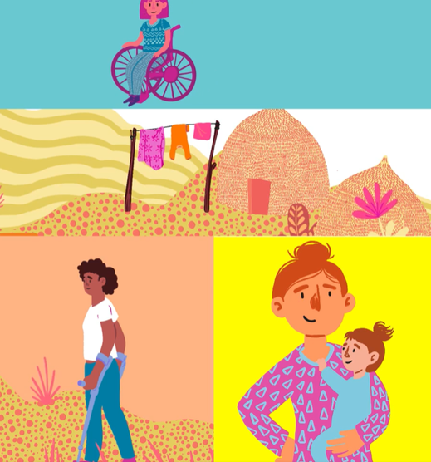
Programme sur le mariage précoce
dans les situations humanitaires
Avoir mis en place des services de lutte contre la violence liée au sexe accessibles aux filles
Des voies d'orientation solides pour l'ensemble de la communauté
Envisager une terminologie sur la GECF avec les communautés
Investir dans une stratégie globale de sensibilisation
Trouver des moyens de diffuser des informations sur la santé sexuelle et génésique des adolescents
Faire des aménagements raisonnables pour les filles handicapées
Comprendre comment travailler de manière sensible avec des filles différentes
Notes:
La mise en œuvre de ce projet nous a permis d'apprendre quelques-uns des éléments à prendre en compte lors de l'élaboration de programmes relatifs au mariage précoce des filles : (lire la diapositive)
*Dans les situations où les filles handicapées sont confrontées à des obstacles à l'accès, des aménagements raisonnables doivent être prévus pour garantir leur participation, tels que des rampes d'accès, des ressources visuelles ou des services d'interprétation en langue des signes. Pour plus d'informations sur la procédure à suivre pour fournir des aménagements raisonnables, vous pouvez partager ces conseils.
Les filles LBTQI et les filles appartenant à des minorités ethniques ou religieuses feront également partie de la composition du groupe. Toutefois, il n'est pas recommandé de rechercher activement ces filles sur la base de leur orientation sexuelle ou de leur appartenance ethnique, car cela pourrait les mettre davantage en danger dans certains contextes, à moins que les équipes n'aient déjà l'expérience nécessaire pour le faire en toute sécurité et en toute confidentialité. En revanche, les équipes peuvent s'assurer que ces filles ne sont pas davantage exclues de la participation en raison d'un langage ou d'attitudes discriminatoires de la part des équipes et que ces dernières sont équipées pour répondre aux attitudes et croyances préjudiciables manifestées par les participants.

Slide 12

Travailler avec les filles sur la prévention et la réponse au mariage précoce
Réfléchir à la composition du groupe
Offrir des services de garde d'enfants et d'autres ressources dont les filles ont besoin
Ne pas faire honte, juger ou punir une fille qui exprime un intérêt ou des sentiments positifs à l'égard du mariage.
Examiner comment le contenu et sa diffusion peuvent avoir un impact sur le sentiment de sécurité et d'autonomie des filles.
Ne posez pas aux filles de questions directes liées à leur expérience personnelle.
S'engager auprès des soignants
Notes:
Lorsque l'on travaille directement avec les filles, il faut prendre en compte certains éléments (lire diapositive).
Les filles mariées ont toujours besoin d'un réseau de soutien
Ne faites pas honte, ne jugez pas et ne punissez pas une fille qui exprime un intérêt ou des sentiments positifs à l'égard du mariage. Bien que le programme d'apprentissage de la vie Girl Shine vise à prévenir les mariages précoces, il reconnaît qu'il existe de nombreux facteurs complexes à l'origine des mariages précoces. Le fait de juger les filles qui expriment un intérêt pour le mariage les stigmatise et les dissuade de chercher le soutien dont elles ont besoin.

Slide 13
Aperçu des tests sur le terrain - Adolescentes
Adolescentes | Pré-test | Post-test | Différence
Normes et attitudes | 60% | 97% | 37%
Connaissance de l'assistance et des services | 85% | 100% | 15%
Les relations | 51% | 84% | 33%
Total | 55% | 90% | 35%
Nombre d'adolescentes = 40
16-19 ans
Notes:
Un pré-test et un post-test ont été réalisés avec les adolescentes sur le programme d'études sur le mariage précoce. Deux cycles ont été réalisés avec 20 adolescentes par cycle, soit un total de 40 participantes. Les questions portaient sur trois domaines clés : Les normes et les attitudes, la connaissance du soutien et des services, et les relations.
Normes et attitudes :
Ces questions portaient sur l'égalité, les opportunités, la contribution au mariage et les rôles dans le mariage.
Les pourcentages globaux du pré-test (60 %) et du post-test (97 %) ont augmenté de 37 %.
Par exemple, une question : Le rôle d'une fille se limite au mariage, aux tâches ménagères et à la procréation =
Pré-test : 48% tout à fait d'accord 5% plutôt d'accord = 53% d'accord
30% pas du tout d'accord 5% pas du tout d'accord = 35% pas d'accord
12% pas de réponse
Post-test : 95% pas du tout d'accord 5% pas du tout d'accord = 100% pas d'accord
Connaissance de l'assistance et des services
L'accent a été mis sur le nombre d'endroits où les adolescentes peuvent se rendre pour demander de l'aide si elles ou quelqu'un qu'elles connaissent sont victimes de violence.
Pré-test : 1.775 - Nombre moyen d'endroits où les filles chercheraient de l'aide si elles étaient victimes de violence
85% - % de filles qui connaissent au moins un endroit où s'adresser pour obtenir des services et de l'aide en cas de violence
Post-test 3.375 - Nombre moyen d'endroits signalés où les filles chercheraient du soutien si elles étaient victimes de violence
100% - % de filles qui connaissent au moins un endroit où s'adresser pour obtenir des services et du soutien en cas de violence
La question suivante a également été posée aux adolescentes : "Quel type de soutien rechercheriez-vous ?". -
Voici quelques-unes des réponses les plus fréquentes : Conseils, PSS, Conseils, Médical, Juridique et Matériel.
Les relations
Ces questions portaient sur les relations avec les amis, les parents, les soignants et la belle-famille. Comment les adolescentes peuvent-elles prendre des décisions et donner leur avis dans le cadre de ces relations ? Et si elles se sentent valorisées par leur famille.
Le pourcentage du pré-test était de 51 % et celui du post-test de 84 %, soit une augmentation de 33 %.
Questions :
Mon aide-soignant ne se sent pas à l'aise pour aborder avec moi des sujets difficiles.
Pré-test : 63% tout à fait d'accord
23% ne sont pas du tout d'accord 3% ne sont pas du tout d'accord = 26% ne sont pas d'accord
Post-test : 25% tout à fait d'accord 5% plutôt d'accord = 30% d'accord
58% pas du tout d'accord 10% plutôt d'accord = 68% pas d'accord
Je parlerais à mon aide-soignant si j'avais besoin de soutien.
Pré-test : 55% tout à fait d'accord 13% plutôt d'accord = 68% d'accord
15% fortement en désaccord 5% plutôt en désaccord = 20% en désaccord
Post-test : 88% tout à fait d'accord 10% plutôt d'accord = 98% d'accord
Dans l'ensemble, les adolescentes interrogées ont vu leurs pourcentages augmenter de 55% à 90% = 35% d'augmentation.
Le score total était de 28 points = 12 pour la sous-échelle des normes et des comportements + 16 pour la sous-échelle des relations.

Slide 14
Vue d'ensemble des tests sur le terrain - Soignants
Soignants | Pré-test | Post-test | Différence
Normes et attitudes - Rôles des hommes et des femmes | 67% | 88% | 21%
Normes et attitudes - Violence à l'encontre des femmes et des filles | 57% | 91% | 34%
Les relations | 46% | 82% | 36%
Connaissance de l'assistance et des services | 100% | 100% | 0%
Total | 60% | 88% | 28%
Nombre de soignants = 45
Femme = 25 Homme = 20
Notes:
Au total, 45 participants ont pris part aux deux cycles du programme d'études des soignants, 25 femmes et 20 hommes. Les participants étaient des mères, des pères, des tantes, des oncles, des grands-mères et d'autres personnes (qui ont préféré ne pas le dire). Les questions portaient sur les normes et les attitudes - les rôles de genre et la violence à l'égard des femmes et des filles, les relations et la connaissance du soutien et des services.
Normes et attitudes - Rôles des hommes et des femmes (noté sur 12 points - chaque question 3 points)
Pourcentage moyen de pré-test 67% et de post-test 88%.
Les questions portaient sur l'obéissance aux maris, l'égalité et l'investissement entre les garçons et les filles, l'amitié, la santé sexuelle et génésique, le rôle et les responsabilités des filles, et le rôle des hommes dans les responsabilités liées aux enfants.
Les femmes doivent toujours faire ce que leur mari leur dit.
Pré-test : 74% tout à fait d'accord 15% plutôt d'accord = 89% d'accord
10% plutôt en désaccord = 10% en désaccord
Post-test : 7% tout à fait d'accord 18% plutôt d'accord = 25% d'accord
69% ne sont pas du tout d'accord 4% ne sont pas du tout d'accord = 73% ne sont pas d'accord
Répartition des hommes :
Pré-test : 72% tout à fait d'accord 28% plutôt d'accord = 100% d'accord
Post-test : 10% tout à fait d'accord
70% pas du tout d'accord 20% plutôt d'accord = 90% d'accord
Résultat intéressant : Les filles devraient pouvoir accéder à des informations sur la santé sexuelle et génésique même si elles ne sont pas mariées.
Pré-test : 80% tout à fait d'accord 2% plutôt d'accord = 82% d'accord
13% pas du tout d'accord 2% pas du tout d'accord = 15% pas d'accord
2% Préfère ne pas répondre
Post-test : 80% tout à fait d'accord 2% plutôt d'accord = 82% d'accord
11% pas du tout d'accord 7% pas du tout d'accord = 18% pas d'accord
Répartition des sexes :
Femmes : Pré-test : 72% tout à fait d'accord 24% pas du tout d'accord 4% pas de réponse
Post-test : 64% tout à fait d'accord 4% plutôt d'accord 20% tout à fait en désaccord 12% en désaccord
68% sont d'accord / 32% ne sont pas d'accord Le pourcentage d'accord a baissé pour les femmes
Hommes : Pré-test : 90% tout à fait d'accord 5% plutôt d'accord = 95% d'accord / 5% plutôt pas d'accord
Post-test : 100% tout à fait d'accord
Normes et attitudes - Violence à l'égard des femmes et des filles (noté sur 21 points, chaque question valant 3 points).
Les questions portaient sur la culpabilisation de la victime, l'entretien avec une personne de confiance, la prise de décision concernant le mariage, la violence physique et émotionnelle, et les filles handicapées.
Moyennes globales : pré-test 57% et post-test 91%, soit une augmentation de 34%.
Si une adolescente est victime de violence, c'est généralement parce qu'elle a pris une mauvaise décision.
Pré-test
18% tout à fait d'accord 14% plutôt d'accord = 32% d'accord
61% ne sont pas du tout d'accord 7% ne sont pas du tout d'accord = 68% ne sont pas d'accord
Post-test
7% sont tout à fait d'accord
84% pas du tout d'accord 9% pas du tout d'accord = 93% pas d'accord
Il est possible qu'un couple ait une bonne relation même si le mari frappe parfois sa femme.
Pré-test
33% tout à fait d'accord 7% plutôt d'accord = 40% d'accord
51% pas du tout d'accord 9% pas du tout d'accord = 60% pas d'accord
Post-test
13% tout à fait d'accord
84% pas du tout d'accord 2% pas du tout d'accord = 86% pas d'accord
Relations (sous-échelle notée sur 6 points, chaque question valant 3 points)
Cette étude s'est intéressée à la relation entre les soignants et les filles/adolescentes.
Je ne me sens pas à l'aise pour aborder des sujets difficiles avec ma fille.
Pré-test :
40% tout à fait d'accord 20% plutôt d'accord = 60% d'accord
38% ne sont pas du tout d'accord
2% pas de réponse
Post-test
20% tout à fait d'accord 4% plutôt d'accord = 24% d'accord
67% pas du tout d'accord 9% pas du tout d'accord = 76% pas d'accord
Connaissance de l'assistance et des services
Pré-test : 100 % des aidants connaissent au moins un endroit où s'adresser pour obtenir des services et du soutien si leur fille est victime de violence.
Post-test 100% des aidants connaissent au moins un endroit où s'adresser pour obtenir des services et du soutien si leur fille est victime de violence.
Pré-test : 2,31 Nombre moyen d'endroits signalés où les aidants se sentiraient à l'aise pour que leurs filles recherchent un soutien
Post-test : 3,24 Nombre moyen d'endroits où les aidants se sentiraient à l'aise pour que leurs filles cherchent du soutien
Parmi les réponses les plus fréquentes, on trouve les suivantes : Centre des femmes, responsables d'église, centre de santé/travailleurs, soignants de ces sessions.
Dans l'ensemble, les pourcentages du pré-test sont de 60 % et ceux du post-test de 88 %, soit une augmentation de 28 %.
La note totale était de 48 points
21 de la sous-échelle des rôles de genre
21 de la sous-échelle Violence
6 de la sous-échelle des relations)

Slide 15

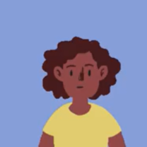
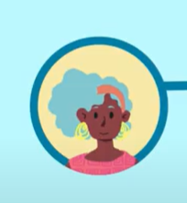
Témoignages de participants
"J'avais beaucoup de problèmes dans mon mariage avec mon mari et ma belle-mère, mais je n'avais pas le courage d'en parler à mes parents parce que je pensais que les problèmes de mariage ne les concernaient pas. Je souffrais en silence et quand c'était trop, j'en parlais à ma belle-mère, mais elle me répondait que c'était ce que toutes les femmes vivaient dans le mariage. Cependant, depuis que j'ai rejoint ce programme, j'ai appris que je devais dire à mes parents ce que je vivais. C'est ce que j'ai fait et ils m'ont beaucoup soutenue". Elizabeth - Adolescente mariée
"J'avais l'habitude d'empêcher ma belle-fille de sortir de chez elle sous prétexte qu'elle est mariée et qu'elle doit s'occuper de toutes les tâches ménagères. Lorsqu'elle se plaignait, je lui criais dessus. Mais depuis que j'ai rejoint le programme sur les mariages précoces, j'ai appris qu'elle est toujours une fille et qu'elle a besoin de s'associer avec ses copines". Dedebe - Belle-mère

Slide 16

Essais sur le terrain Enseignements tirés
Difficultés à impliquer les hommes soignants dans un premier temps
Importance d'identifier la bonne personne pour s'occuper des filles mariées
Nécessité d'impliquer une communauté plus large
Investir dans la formation du personnel et des mentors
La lutte contre les mariages précoces par le biais d'un seul programme n'aura pas l'impact souhaité
Notes:
Leçons apprises : Participation des hommes soignants et développement des conversations communautaires
Difficultés liées à l'identification du bon prestataire de soins
Ne peut pas travailler avec des filles seules

Slide 17
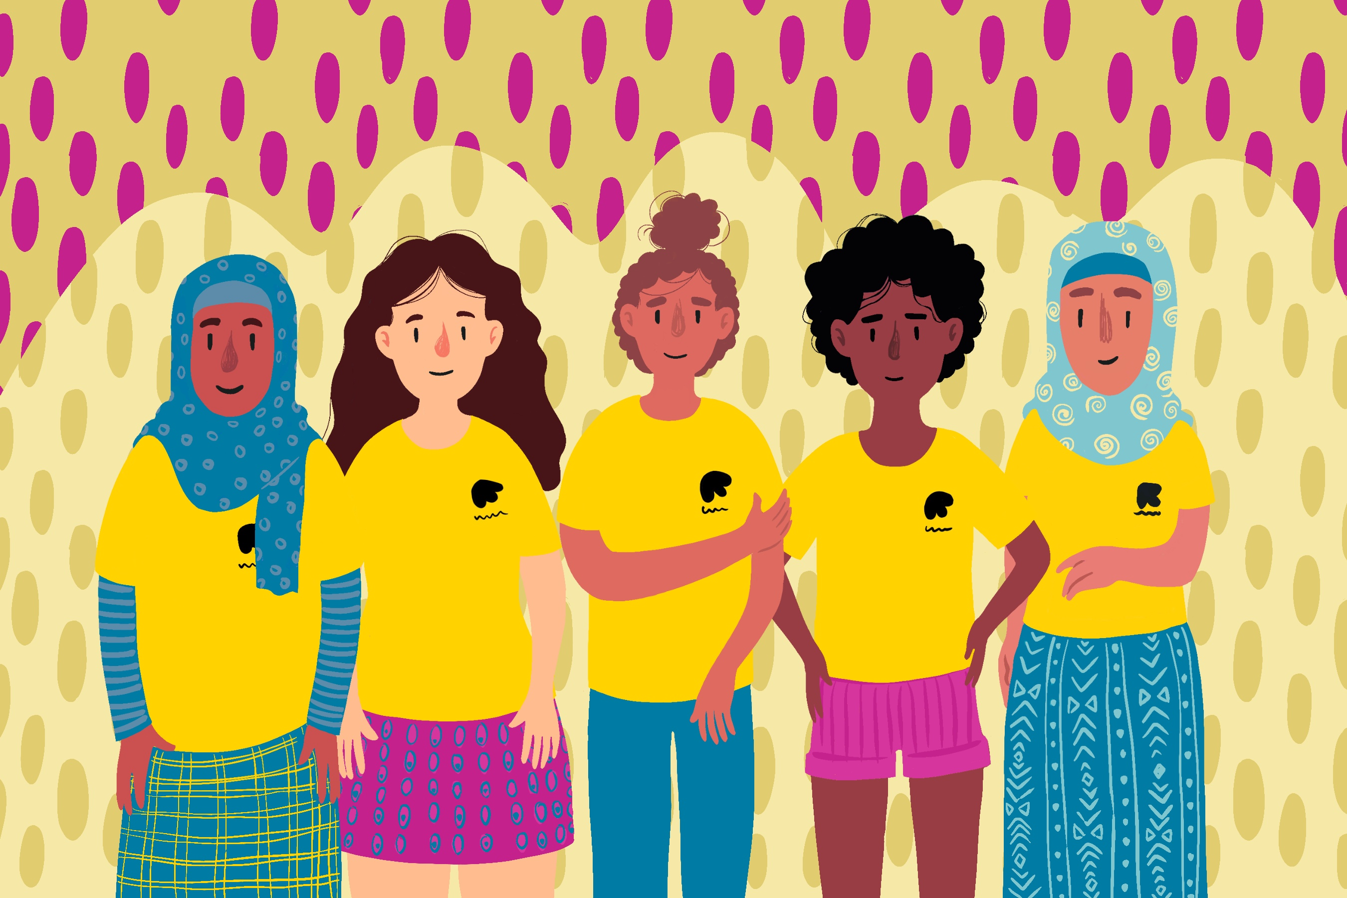

Merci de votre attention !
Ressources Girl Shine : https://gbvresponders.org/adolescent-girls/girl-shine
Formation en ligne Girl Shine : https://kayaconnect.org/course/info.php?id=3913

Slide 18
Résultats clés de la recherche menée par les Jeunes sur le lien entre les déplacements en contexte de Crise, le mariage d'enfants et l'éducation des filles
Webinaire cefmu :
Soutenir la programmation et le plaidoyer en faveur du mariage des enfants dans les situations de conflit et de crise
Flora koné Ousseini Teoma Mamadou Aïcha Awa BA

Slide 19
Contexte
Le projet financé par EOL mis en œuvre par Filles Pas Epouses
Le mariage des enfants et l'éducation des filles en Afrique de l'Ouest
Rassembler les coalitions pour l'éducation et la fin du mariage des enfants en Afrique francophone de l'Ouest et du Centre
Soutenir le renforcement des capacités, l'apprentissage partagé et le plaidoyer collectif pour la mise en œuvre de lois, de politiques et de programmes visant à améliorer l'accès des filles à une éducation de qualité et à mettre fin au mariage des enfants.
Trois niveaux : National - Régional - International
7 des 10 pays où la prévalence du mariage des enfants est la plus élevée se trouvent en Afrique de l'Ouest. 4 filles sur 10 sont mariées avant l'âge de 18 ans - 60 millions de filles
28 millions de filles n'ont pas accès à l'éducation.
Corrélation entre l'éducation et le mariage des enfants : Au niveau régional, les chances des filles de devenir alphabétisées diminuent de 5,7% (Banque mondiale) pour chaque année supplémentaire de mariage précoce

Slide 20
Polycrise au Sahel
La crise sécuritaire au Sahel :
La Fermeture de 11 100 écoles et renforcé l'attitude protectrice envers les filles
L'augmentation spectaculaire des dépenses militaires et de sécurité a eu un impact négatif sur le financement des secteurs sociaux de base, notamment la protection de l'enfance, l'éducation d'urgence et la santé.
L'abandon scolaire des filles en situation de crise a entraîné une augmentation des taux de mariage d'enfants dans les régions touchées par les conflits armés
Déterioration de la crise sécuritaire Burkina Faso avec la multiplication des groupes armés qui contrôlent jusqu'à 40% du pays - provoquant le déplacement interne de plus de 1,9 million de personnes particulièrement des les zones rurales. Les conflits et le changement climatique ont rendu les services essentiels plus difficiles d'accès.
Au Niger, les conflits armés et la crise humanitaire prolongée complexe a provoqué le déplacement de près de 377 000 PDI. Les catastrophes naturelles s'intensifient et se diversifient, mettant en péril des vies et les moyens de subsistance. À ces crises complexe s'ajoutent le recent coup d'état politique de juillet 2023 avec le renversement du président élu du Niger par les forces de sécurité.

Slide 21
La recherche menée par les jeunes
Des recherches menées par des jeunes ont été lancées pour positionner les jeunes en tant qu'agents dans le processus de changement en :
  Donner aux jeunes militants les moyens d'agir et de posséder des compétences sophistiquées
  Créer une culture de plaidoyer fondée sur des données probantes pour promouvoir la responsabilisation et la crédibilité
  Repenser qui a le pouvoir de produire et de diffuser des connaissances
9 jeunes chercheur.ses (6 femmes et 3 hommes) ont été sélectionnés au Niger et au Burkina Faso pour mener des études de cas contextuelles sur le mariage des enfants et l'éducation des filles, avec le soutien de LASDEL, un institut de recherche basé à Niamey
Flora Koné est une jeune diplomate etchercheuse qui a mené des recherches sur l'impact de la crise sécuritaire sur la scolarisation des filles Pazani, en particulier sur le cas des filles déplacées internes au Burkina Faso.
Ousseini Teoma Mamadou est un doctorant et jeune chercheur qui a exploré le déplacement forcé et l'expérience des filles non scolarisées à Torodi, au Niger.
Notes:
Lire bio des jeunes chercheur.ses

Slide 22
Crise sécuritaire, Mariage des Enfants et Éducation des filles
Déplacements, fermeture d'écoles et éducation des filles
Les déplacements et les fermetures d'écoles ont eu lieu au milieu de l'année scolaire et les déplacements forcés avec la fermeture des écoles ont conduit ces dernières années à un abandon massif des jeunes filles
Les effets immédiats des conflits armés observés sont l'afflux massif de déplacés internes et la fermeture d'écoles dans le département
Les différentes stratégies visant à permettre aux enfants de poursuivre leurs études - à savoir la stratégie de famille d'accueil et de regroupement familial - dans le contexte du déplacement ne sont pas toujours perçues comme appropriées ou sûres pour les filles selon les parents.
Violence des conflits : La gravité du traumatisme psychologique résultant du conflit et amplifié par les déplacements forcés et le degré extrême de privation qui s'ensuit.
L'absence de programme de suivi psychologique pour les filles déplacées ou de formation pour les enseignants pour appréhender les traumatismes psychologiques ne permet pas de fournir un soutien adéquat aux filles lorsqu'elles retournent à l'école.

Slide 23
L'insécurité exacerbe les comportements surprotecteurs envers les filles et incite les parents à être sélectifs dans les décisions concernant l'éducation des enfants
Absence d'alternative pour la prise en charge des filles PDI : les parents ne font pas confiance aux familles d'accueil, en particulier pendant la puberté des filles.
Perception que la fille ne doit pas souffrir d'aucun besoin matériel pour qu'elle puisse continuer ses études, mais en raison de la crise, la plupart des parents n'ont plus d'activités génératrices de revenus.
Renforcement de la norme sociale qui donne la priorité à l'éducation des garçons par rapport à l'éducation des filles en contexte de crise. Dans un contexte de fermeture des écoles, de saturation des capacités scolaires et de manque de moyens financiers, les jeunes filles sont les premières à abandonner l'école. D'autre part, les parents ont tendance à croire que les garçons peuvent se débrouiller et survivre même s'ils sont loin de leurs parents.

Slide 24
Pratiques prometteuses et lacunes dans les réponses des gouvernements à la crise de l'éducation pour les PDI et impact sur les perspectives d'éducation des filles
Les bonnes pratiques des gouvernements telles que la création de centres de regroupement scolaires et plus tard d'écoles d'accueil au Niger, les taux de scolarisation ont augmenté. Ils ont toutefois chuté faute d'accompagnement holistique (ex : prise en charge des frais collatéraux - alimentation ou fourniture scolaire).
Les filles déplacées et réinscrites à l'école sont confrontées à d'importants problèmes de baisse des résultats scolaires
L'aide matérielle reste insuffisante, mal distribuée et limitée aux écoles primaires.
Au Burkina, le fait que gouvernment ne prenne pas en considération les sites non officiels d'accueil des personnes déplacées a un impact très négatif sur la capacité des filles à poursuivre leurs études.
  Soutien limité de l'État et non application de la politique éducative d'urgence : la plupart des actions du gouvernement se limitent aux dons de nourriture. Les subventions scolaires sont limitées/rares dans la plupart des sites d'accueil officiels et quasi-inexistantes dans les sites non officiels de PDI.
La réflexion sur la durabilité du financement d'urgence de l'éducation est en jeu, car la majeure partie du soutien est fournie par des ONG et des organisations caritatives

Slide 25
Sur l'expérience des filles déplacées à l'intérieur de leur propre pays qui se réinscrivent à l'école et des filles non scolarisées
Les traumatismes psychologiques, le sentiment d'insécurité et de liberté restreinte, la séparation des familles et les préoccupations de ne pas pouvoir satisfaire les besoins fondamentaux entraînent souvent un manque de concentration et de motivation pour les filles retournées à l'école.
Frustration autour de la privation qui a conduit certaines filles déplacées à adopter d'autres stratégies pour accéder aux ressources financières au détriment de leur éducation
Les filles peuvent également avoir à subvenir aux besoins de leurs familles en s'engageant dans des activités génératrices de revenus telles que le travail domestique rémunéré ou le sexe transactionnel, ce qui implique souvent l'incapacité de rester à l'école.
La crise sécuritaire a considérablement accru la vulnérabilité des filles aux risques de mariages forcés et précoces et de violences sexuelles

Slide 26
Recommandations
Renforcer les mécanismes de prise en charge des PDI en assurant l'enregistrement des déplacés internes vivant sur des sites officiels ou officieux
Renforcer la mise en oeuvre et le financement des politiques d'éducation d'urgence avec un accent sur une approche intégrée/trans-formatrice de genre en faveur des filles déplacées internes
VEILLER À UNE PRISE EN COMPTE RIGOUREUSE SYSTÉMATIQUE DES VOIX DES FILLES PDI DANS LES POLITIQUES ET PROGRAMMES
Renforcer l'appui aux acteurs du secteur de l'éducation pour une meilleure prise en charge des filles PDI
Intégrer la question de la santé mentale dans la réinsertion scolaire des enfants PDI

Slide 27
Conclusion
Des efforts qui doivent s'aligner sur l'ampleur des défis
Le plaidoyer doit survivre aux crises
Augmentation spectaculaire du budget dédié à l'éducation d'urgence au Burkina Faso - les montants alloués demeurent insuffisants pour relever les défis et l'exécution des budget est lacunaire.
Nécessité d'engager une refléxion sur comment améliorer la quantité mais surtout la qualité des politiques et budgets en faveur de l'éducation d'urgence et en particulier la résiliences des filles PDI
L'actuelle crise politique au Niger menace de remettre en questions les efforts institutionnels et des OSC en faveur pour améliorer l'éducation des filles
Les OSC doivent maintenir les efforts de plaidoyer pour exiger la redevabilité des instances de gouvernances - intérimaires ou non - dans la protection des droits des filles à une éducation de qualité, en particulier en temps de crise.

Slide 28
MERCI

Slide 29
QUESTIONS ET RÉPONSES
Notes:
Kola

Slide 30
Liens vers des ressources clés
Girl Shine :
Ressources Girl Shine : https://gbvresponders.org/adolescent-girls/girl-shine
Formation en ligne Girl Shine : https://kayaconnect.org/course/info.php?id=3913
Formation des adolescentes pour les prestataires de services https://kayaconnect.org/course/info.php?id=3958
FPE :
Filles Pas Epouses Brief Conflict-related-sexual-violence-child-marriage 2023
La recherche sur les mariages d'enfants, les conflits et les situations de crise 2023
La recherche Crank met en lumière les filles les plus marginalisées 2023
The Crank-evidence-review-child-marriage-interventions-and-research-from-2020-to-2022/
Filles Pas Epouses Brief Child-marriage-in-humanitarian-contexts 2021
Lien vers le centre de ressources : https://www.girlsnotbrides.org/learning-resources/resource-centre/

Slide 31
Prochain séminaire web
28 septembre
Les ODD et le mariage d'enfants

